Slide 1
第一、二章逻辑代数基础 总结
主要内容：
1.数制和码制
2.逻辑代数的基本公式、定理
3.逻辑函数的表示方法
4.逻辑函数的化简
掌握
1.掌握各种数制之间的互相转换
2.掌握8421码、余3码
3.掌握逻辑函数的四种表示方法之间的互相转换
4.掌握公式化简法和卡诺图化简法
5.掌握最小项、最小项编号、最小项之和、与－或式、
与非－与非式、无关项等基本概念。

Slide 2
一、数制和码制
1. 数制：计数方法或计数体制（由基数和位权组成）
种 类 | 基 数 | 位 权 | 应 用 | 备 注
十进制 | 0 ∼ 9 | 10^{i} | 日常
二进制 | 0 ，1 | 2^{i} | 数字电路 | 2 = 2¹
八进制 | 0 ∼ 7 | 8^{i} | 计算机程序 | 8 = 2³
十六进制 | 0 ∼ 9，A ∼F | 16^{i} | 计算机程序 | 16 = 2⁴
各种数制之间的相互转换，特别是十进制→二进制的转换，要求熟练掌握。
2. 码制：常用的 BCD 码有 8421 码、2421 码、5421
码、余 3 码等，其中以 8421 码使用最广泛。

Slide 3
[练习] 完成下列数制和码制之间的相互转换
32 4 1
32 8 2 1
512 128 64 16 8 4 2
128 16 4 2 1
16 8 4 1

Slide 4
二、常用逻辑关系及运算
1. 三种基本逻辑运算：
与 、或、非
2. 四种复合逻辑运算：
与非 、或非、与或非、异或
真值表 函数式 逻辑符号
三、逻辑代数的公式和定理
是推演、变换和化简逻辑函数的依据，有些与普通代数相同，有些则完全不同，要认真加以区别。这些定理中，摩根定理最为常用。
[练习] 求下列函数的反函数（用摩根定理），并化简。
[解]

Slide 5
★逻辑函数的最简表达式及相互转换
核心
( )’’
最简与或式
最简
与非-与非式
最简或与非式
最简或非-或式
最简与或非式
最简或非-或非式
最简或与式

Slide 6
四、逻辑函数的化简法
化简的目的是为了获得最简逻辑函数式，从而使逻辑电路简单、成本低、可靠性高。化简的方法主要有公式化简法和图形化简法两种。
1. 公式化简法：
可化简任何复杂的逻辑函数，但要求能熟
练和灵活运用逻辑代数的各种公式和定理，并要求具有一定的运算技巧和经验。
2. 图形化简法：
简单、直观，不易出错，有一定的步骤和
方法可循。但是，当函数的变量个数多于
六个时，就失去了优点，没有实用价值。
约束项：
（无关项）
可以取 0，也可以取 1，它的取值对逻辑函
数值没有影响，应充分利用这一特点化简
逻辑函数，以得到更为满意的化简结果。

Slide 7
[练习] 用公式法将下列函数化简为最简与或式。

Slide 8
[练习] 用图形法将下列函数化简为最简与或式。
[解]
（1） 画函数的卡诺图
（2） 合并最小项：画包围圈
（3） 写出最简与或表达式
CD
AB
00
01
11
10
00
1
1
01
1
1
1
1
11
1
1
1
10
1

Slide 9
[解]
（1） 画函数的卡诺图
CD
AB
00
01
11
10
（2） 合并最小项：
画包围圈
00
1
1
1
01
11
╳
╳
╳
╳
（3） 写出最简与或
表达式
10
1
1
╳
╳

Slide 10
五、逻辑函数常用的表示方法：★★★★
真值表、卡诺图、函数式、逻辑图和波形图。
它们各有特点，但本质相同，可以相互转换。尤其是由真值表 → 逻辑图 和 逻辑图 → 真值表， 在逻辑电路的分析和设计中经常用到，必须熟练掌握。
真值表 → 逻辑图 逻辑图 → 真值表
函数式
函数式

Slide 11
★真值表 → 逻辑式的方法：
⑴找出真值表中使函数Y=1的那些输入变量取值的组合.
⑵每个输入变量取值的组合对应一个乘积项，并只能使这个乘积项值为逻辑1。其中取值为1的变量写成原变量， 取值为0的写成反变量。
⑶将这些乘积项相加，即得Y的逻辑函数式，也就是函数的最小项之和表达式。
A B C Y
0 0 0 0
0 0 1 0
0 1 0 0
0 1 1 1
1 0 0 0
1 0 1 1
1 1 0 1
1 1 1 0
此表表明，只要满足下列三种情况之一，则Y=1
A=0，B=1，C=1
A=1，B=0，C=1
A=1，B=1，C=0
只要上述三个乘积项有一个为1，则Y=1
故：

Slide 12
★★逻辑式→ 真值表
⑴先将逻辑表达式转换成与或式（并非一定是最简的）。
⑵在真值表上使每个与项（乘积项）值为1的对应输入变量取值组合的输出函数值填入1。（其中乘积项因子是原变量的话其取值为1，是反变量的话其取值为0。）
⑶将剩余的函数输出值填入0即可。
例：已知逻辑式如下，求真值表。
A B C Y
0 0 0
0 0 1
0 1 0
0 1 1
1 0 0
1 0 1
1 1 0
1 1 1
0
0
1
0
1
0
1
1
填卡诺图也是如此操作。

Slide 13
六、逻辑函数最小项之和与最大项之积的问题 ★★★★
变量取值 | 对应的10进制数 | 变量取值能使最小项为1 |  | 变量取值能使最大项为0
ABC |  | 最小项 | 编号 | 最大项 | 编号
000 | 0 | A’B’C’ | m₀ | A+B+C | M₀
001 | 1 | A’B’C | m₁ | A+B+C’ | M₁
010 | 2 | A’BC’ | m₂ | A+B’+C | M₂
011 | 3 | A’BC | m₃ | A+B’+C’ | M₃
100 | 4 | AB’C’ | m₄ | A’+B+C | M₄
101 | 5 | AB’C | m₅ | A’+B+C’ | M₅
110 | 6 | ABC’ | m₆ | A’+B’+C | M₆
111 | 7 | ABC | m₇ | A’+B’+C’ | M₇

Slide 14
⑴最大项和最小项的关系
例：
⑵最大项和最小项的对偶关系

Slide 15
⑶逻辑函数中最大项和最小项的关系
例：
画真值表：
画卡诺图：
F
BC
00
01
11
10
A B C F F’
A
0
0
0
1
1
0 0 0 0 1
0 0 1 0 1
0 1 0 1 0
0 1 1 1 0
1 0 0 1 0
1 0 1 1 0
1 1 0 0 1
1 1 1 0 1
1
1
1
0
0
逻辑表达式：
圈“1”化简得：F的与或式
圈“0”化简得：F’的与或式

Slide 16
强调：⑴若原函数是与或式，则其反函数和对偶函数一定是
或与式。反之亦然。例如：
强调：⑵若原函数是最小项之和，则其反函数和对偶函数一定是
最大项之积。反之亦然。例如：

Slide 17

画卡诺图：
F
BC
00
01
11
10
A
是不是觉得有点奇怪，
晕了吧
F’
BC
0
0
0
1
1
00
01
11
10
A
1
1
1
0
0
0
1
1
0
0
1
0
0
1
1
似乎F’和F^{D}相等，
其实这只是特例。
F^{D}
BC
00
01
11
10
A
0
1
1
0
0
所以上次我们做过的一题也觉得奇怪：
1
0
0
1
1
似乎Y和Y^{D}相等，其实这也只是特例。
请看下页第5题。

Slide 18
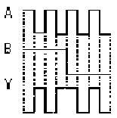
实战：
1以下编码中属于BCD码的是：
奇偶校验码 原码 补码 余三码
2因为逻辑表达式A+B+AB=A+B成立，所以AB=0成立 ，正确吗？
3 8421码的1000比0011大 ，正确吗？
4己知某组合电路的输入A、B与输出Y的波形关系如下，则Y和A、B的逻辑关系是 ？
Y=A’B+AB’=A B
5填空：

Slide 19
6以下表达式中符合逻辑运算法则的是：
A. A+1=1 B. 1+1=10 C. 0<1 D. C·C=C²
7在下列何种输入情况下，“或非”运算的结果是逻辑1。
A.全部输入是0 B.任一输入是0
C.仅一输入是0 D.全部输入是1
8下列逻辑函数的表示方法中具有唯一性的是：
A. 逻辑式 B. 波形图 C. 真值表 D.逻辑图
9数字逻辑电路中的变量值“1”和“0” 无大小之分。（ ）
10逻辑函数Y=AB’ +A’B+B’C+BC’已是最简与或表达式。 （ ）
11完成下列数制转换：(1001000)₂ =( )₁₀=( ) ₈ =( )₁₆
12完成下列码制的转换： ( 79 )₁₀=( )_{8421码} =( )_{余三码}
13一个二进制负数(－11010)2 ，其反码是： ，补码是： 。

Slide 20
第三章门电路 总结
主要内容
二极管和三极管的开关作用
TTL门电路的结构、工作原理和外特性
CMOS门电路的结构、工作原理和外特性
三态门、OC门（OD门）、传输门的功能特点和使用方法
掌握及了解
1.掌握TTL非门、CMOS非门的工作原理。
2.掌握TTL非门、CMOS非门的静态特性。
3.了解TTL非门、CMOS非门的动态特性。
（了解传输延迟时间、交流噪声容限、瞬时尖峰电流、
动态功耗等概念。）
4.掌握OC门、OD门、TTL三态门、CMOS三态门、
CMOS传输门的功能特点、使用方法。

Slide 21
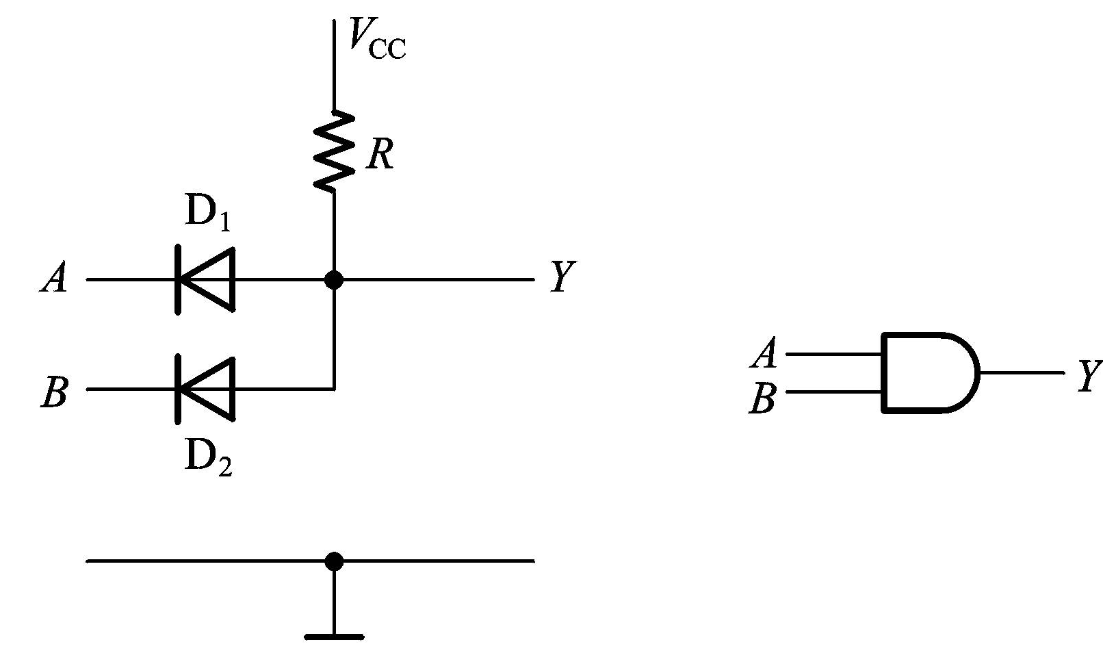
二极管与门
Y=AB
设V_{CC} = 5V
加到A,B的 V_{IH}=3V
V_{IL}=0V
二极管导通时 V_{DF}=0.7V
A | B | Y
0V | 0V | 0.7V
0V | 3V | 0.7V
3V | 0V | 0.7V
3V | 3V | 3.7V
A | B | Y
0 | 0 | 0
0 | 1 | 0
1 | 0 | 0
1 | 1 | 1
规定3V以上为1
1V以下为0

Slide 22
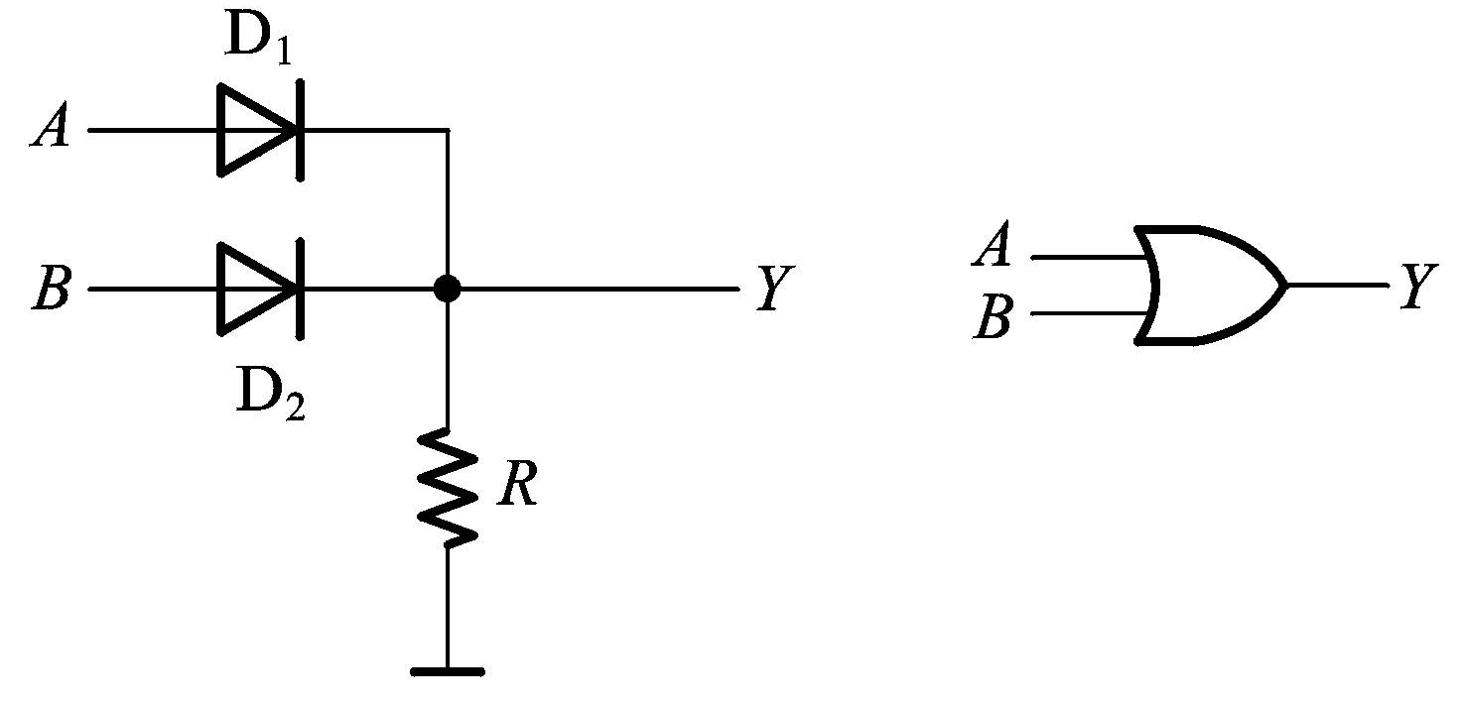
二极管或门
Y=A+B
设V_{CC} = 5V
加到A,B的 V_{IH}=3V
V_{IL}=0V
二极管导通时 V_{DF}=0.7V
A | B | Y
0V | 0V | 0V
0V | 3V | 2.3V
3V | 0V | 2.3V
3V | 3V | 2.3V
A | B | Y
0 | 0 | 0
0 | 1 | 1
1 | 0 | 1
1 | 1 | 1
规定2.3V以上为1
0V以下为0

Slide 23

集成门电路使用中应注意的几个问题
分类
TTL
CMOS
工作电源
V_{CC} = 5 V
V_{DD} = 3 ∼ 18 V
输出电平
U_{OL}= 0.3 V U_{OH} = 3.6 V
U_{OL} ≈ 0 V U_{OH} ≈ V_{DD}
当 R_{i} > R_{on}（2.5 kΩ ）
输入为 1
在一定范围内，有没有R_{i}或R_{i}的改变不会影响输入电平。
(任何电阻处均为短路）
输入端串
接电阻R_{i}
当 R_{i} < R_{off}（700Ω ）
输入为 0
输入端
悬空
即 R_{i} = ∞
不允许
输入为 “1”
多余输入
端的处理
1. 与门、与非门接电源；或门、或非门接地。
2. 与其它输入端并联。

Slide 24

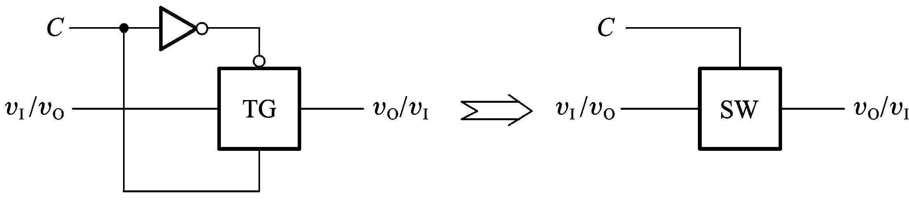
CMOS 和 TTL 集成门电路的三种特殊的门电路
CMOS 和 TTL集成门电路均叫传输门，
它可做成双向传输开关（电路）
传输门
OD门或
OC门
CMOS 集成门电路中：漏极开路门，即OD门
TTL 集成门电路中：集电极开路门，即OC门
它们都可以实现“线与”功能
CMOS 和 TTL集成门电路均叫三态门，
它可做成双向传输开关（电路）
三态门

Slide 25
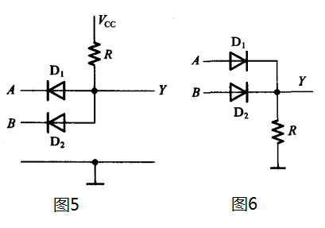
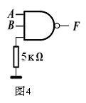
实战：
1以下电路中可以实现“线与”功能的有： A.传输门,B.三态门 C. 漏极开路门 D.集电极开路门。
2在CMOS电路工作时，悬空的输入端相当于输入逻辑“1”。（ ）
3TTL与非门多余的输入端可以接地，而不影响其运算结果。（ ）
4在如下图4所示的TTL电路中，若关门电阻R_{off} ＝0.7kΩ，开门电阻R_{on}＝2 kΩ，试写出该电路的逻辑表达式F＝ 。
5写出图5和图6电路的逻辑表达式：

Slide 26
[练习] 写出图中所示各个门电路输出端的逻辑表达式。
TTL
CMOS
=1
=A'
=1
=1
100kΩ
100Ω
100kΩ
100Ω
1(当B=1时)
=1
=A+B
=A+B
100Ω
A(当B=0时)
100Ω
100kΩ
100kΩ

Slide 27
第四章组合逻辑电路 总结
主要内容
组合逻辑电路的分析方法（已知逻辑图，分析逻辑功能。）
组合逻辑电路的设计方法（已知逻辑问题，画出逻辑图。）
五种常用的组合逻辑电路（编码器，译码器，数据选择器，
加法器，数值比较器）
掌握组合逻辑电路的分析方法和设计方法。
了解5种组合电路的内部结构、工作原理。
掌握5种组合逻辑电路的功能、使用方法。(包括基本使用方法
和级联扩展，会分析和设计电路。)
掌握用译码器和数据选择器设计组合逻辑电路的方法。
重点掌握

Slide 28
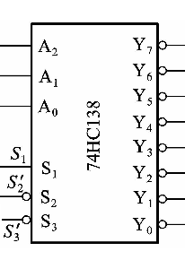
用MSI实现（设计）组合逻辑电路：
一、译码器：
1. 基本原理
3位二进制译码器给出3变量的全部最小项; 。。。
n位二进制译码器给出n变量的全部最小项;
任意函数
将n位二进制译码输出的最小项组合起来，可获得任何形式的输入变量不大于n的组合逻辑函数
当：
S₁=1
S’₂=0
S’₃=0
时
….

Slide 29
2. 举例:试利用3—8线译码器74LS138实现一组多输出的逻辑函数
解：将逻辑式化成最小项之和的形式

Slide 30
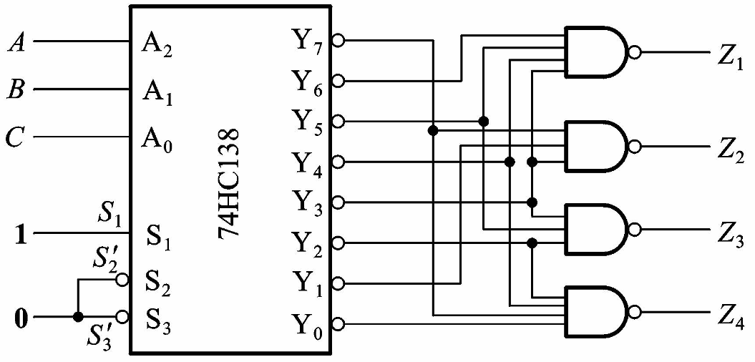
进一步变换（因74138输出的是最小项的非，故需找出Z与m’的关系）
注意：必须令 A₂=A，A₁=B， A₀=C 则才有下式。

Slide 31
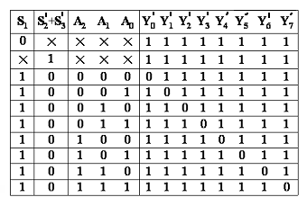
例：试用一片集成3线－8线译码器74HC138和与非门设计一个3人表决电路。要求：少数服从多数。
表1： 74HC138的功能表

Slide 32
解：（1）依题意列真值表如下表：

Slide 33
（2）根据真值表写出函数表达式，并把其最小项之和的形式转换成与非－与非式：

Slide 34
（3）根据译码器74HC138功能表知道：（可略）

Slide 35
令： A=A₂ , B=A₁ , C=A₀

Slide 36
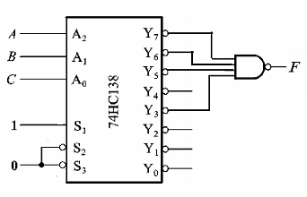
（4）作图如下：

Slide 37
二、数据选择器：
1. 基本原理：具有n位地址输入的数据选择器，可产生任何形式的输入变量不大于n+1的组合函数。
当S’=0时
地址选择
A₁A₀ Y
00 D₀
01 D₁
10 D₂
11 D₃
A₁ A₀
数
据
输
入
D₀
D₁
D₂
D₃
数
据
输
出
74LS153
Y
S’

Slide 38
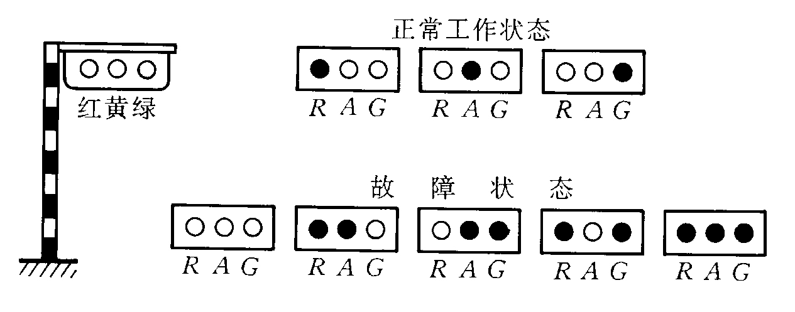
★★★★★下面用三种方法设计红绿灯电路，希望能让大家明确并理解对解决同一例子所用不同方法的异同之处。
例： (P.137)设计一个监测交通信号灯工作状态的逻辑电路。这组信号灯分别为红、黄、绿三盏。正常点亮状态只允许为红、黄和绿三种之一。其他状态表示电路出现故障。要求电路能够发出故障信号。
一、用与非门设计：解: 列出真值表如下：

Slide 39
输入变量 |  |  | 输出
R | A | G | Z
0 | 0 | 0 | 1
0 | 0 | 1 | 0
0 | 1 | 0 | 0
0 | 1 | 1 | 1
1 | 0 | 0 | 0
1 | 0 | 1 | 1
1 | 1 | 0 | 1
1 | 1 | 1 | 1
1. 抽象
输入变量:
红（R）、黄（A）、绿（G）
输出变量：
故障信号（Z）
2. 写出逻辑表达式

Slide 40
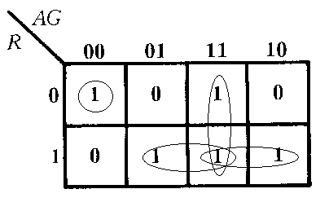
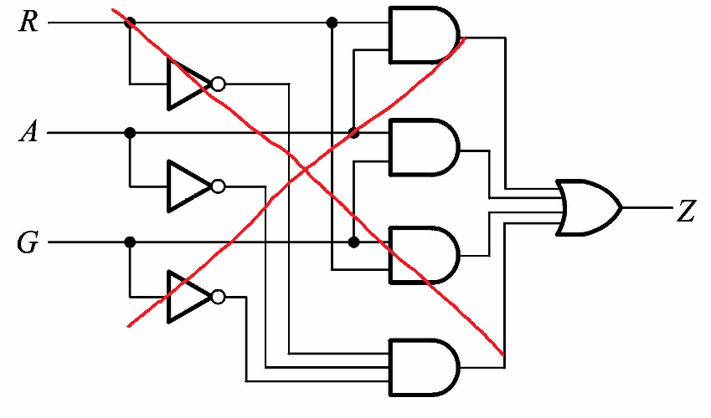
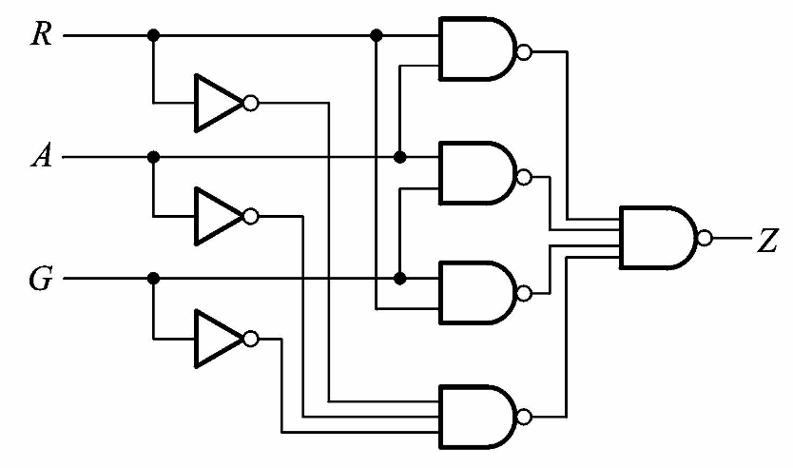
3. 选用小规模SSI器件（与非门）
4. 化简并转换成与非-与非式
5. 画出逻辑图如下：

Slide 41
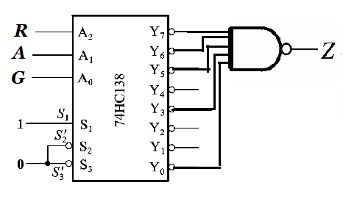
二、用译码器设计（MSI）
真值表同上（在此省略），由真值表写出函数表达式如下：
用3-8译码器及与非门实现函数Z
由3－8译码器知：
令：A₂ ＝R A ₁＝A A₀＝G
则：
作图如下图所示：

Slide 42
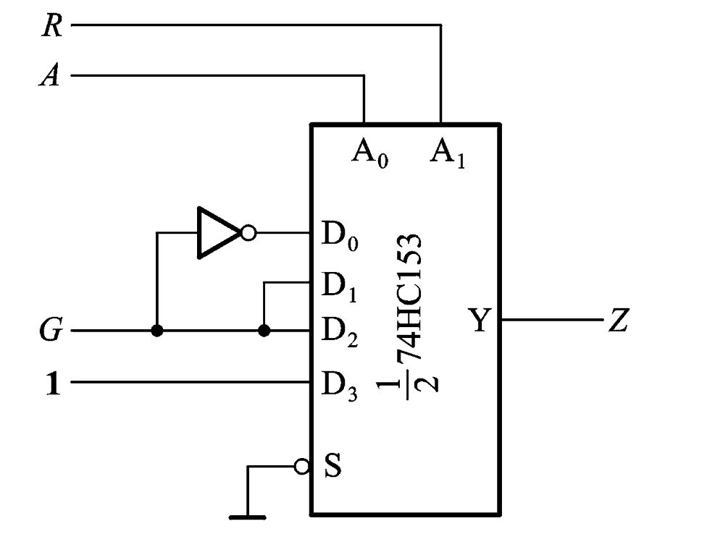
三、用4选1数据选择器设计（MSI）
4选1数据选择器函数表达式为：
真值表同上（在此省略），由真值表写出函数表达式如下：
令A₁=R，A₀=A，D₀=G’ D₁=D₂=G，D₃=1时，则 Z=Y。
作图如右：

Slide 43
▲▲▲▲▲综合分析和设计的一种题型：
例如：根据下图所示的一个集成四选一数据选择器（MUX）逻辑
图，写出输出F的最简与或式，并用最少的与非门画出逻辑图
（输入变量允许用反变量）。
解：(1) 根据4选1选择器的输出方程：当ST=0时
(2)根据图可得：Y=F, A₁=A , A₀=B, D₀=0，D₁=C'，D₂= C, D₃=1, 将A₁A₀及D和Y代入上式得F函数是：

Slide 44
上一页表达式化简详解：
公式化简和卡诺图化简
BC
A
00 01 11 10
0
1
1
1
1 1
AC
BC'
冗余项

Slide 45
上题改成以下形式：
如：根据下图所示的一个集成四选一数据选择器（MUX）逻辑
图，写出输出F的函数式，并用3线-8线译码器设计此逻辑电路，
并画出逻辑图。
解：(1) 根据4选1选择器的输出方程：当ST=0时
(2)根据图可得：F=Y, A₁=A , A₀=B, D₀=0，D₁=C'，D₂= C, D₃=1, ,则F函数是：

Slide 46
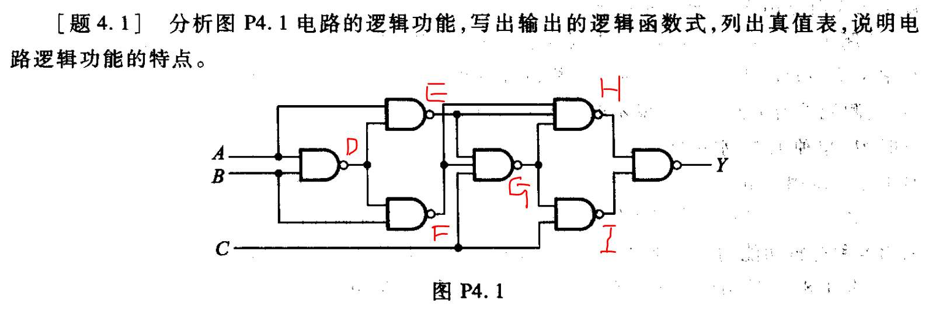

Slide 47
第五章触发器 总结
主要内容：
1.各种结构的触发器的电路、原理、动作特点。
2.各种功能触发器的特性表、特性方程、状态转换图。
掌握
1.掌握各种结构的触发器的动作特点。
2.掌握特性表、特性方程、状态转换图等概念。
3.掌握各种功能的触发器的功能、特性方程、特性表。
4.会分析触发器构成的电路（写出驱动方程，状态方程，输出方程，
画波形）

Slide 48
一、SR触发器
逻辑功能符合以下特性表的时钟触发器叫做SR触发器。
S R Q Q*
0 0 0 0
0 0 1 1
0 1 0 0
0 1 1 0
1 0 0 1
1 0 1 1
1 1 0 不定
1 1 1 不定
特性方程
保持
根据特性表写出Q*的逻辑式，称为特性方程
填卡诺图并利用约束条件化简
置0
RQ
00 01 11 10
置1
S
0 1
0 1 0 0
1 1 × ×
不定
Q*= S + R’Q
特征方程：
SR=0（约束条件）

Slide 49
状态转换图
用圆圈表示触发器的状态，用带箭头的的线条表示状态转换方向，并在旁边注明转换条件，得状态转换图。
0 | 0 | 0 | 0
0 | 0 | 1 | 1
1 | 0 | 0 | 1
1 | 0 | 1 | 1
0 | 1 | 0 | 0
0 | 1 | 1 | 0
1 | 1 | 0 | 0*
1 | 1 | 1 | 0*
S=1
R=0
S= 0
R=×
S=×
R=0
0
1
S=0
R=1
*约束条件：
SR=0 (S和R不能同时为1）
含义：若原态为0，则当S=1，R=0时，次态为1；
若原态为0，则当S=0，R任意时，次态仍为0；
余类推。
因此描述触发器逻辑功能的方式有：特性表，特性方程，状态转换图

Slide 50
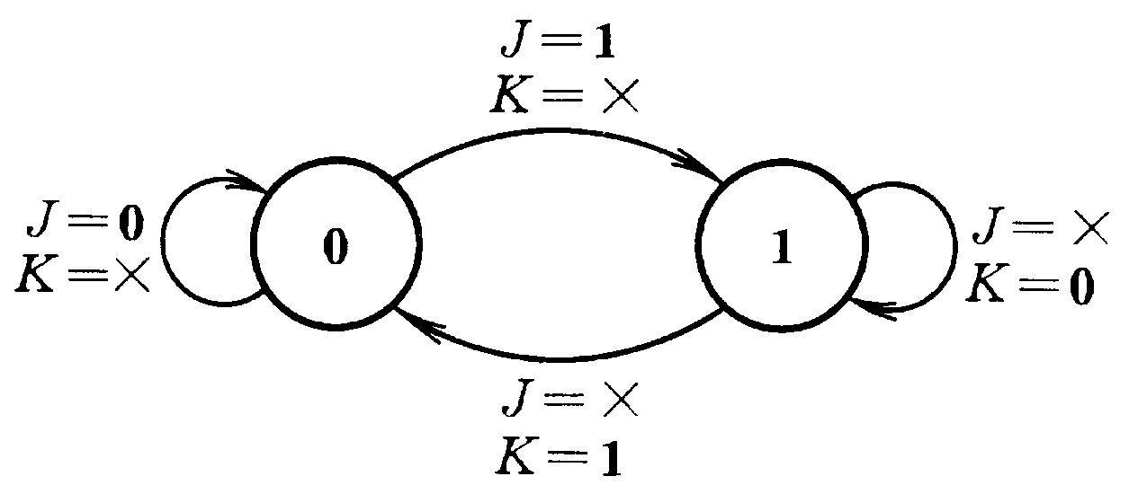
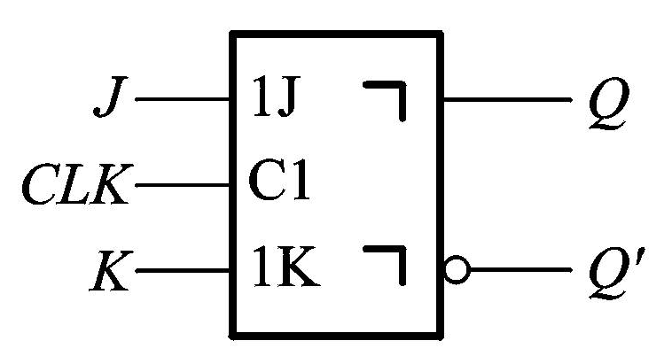
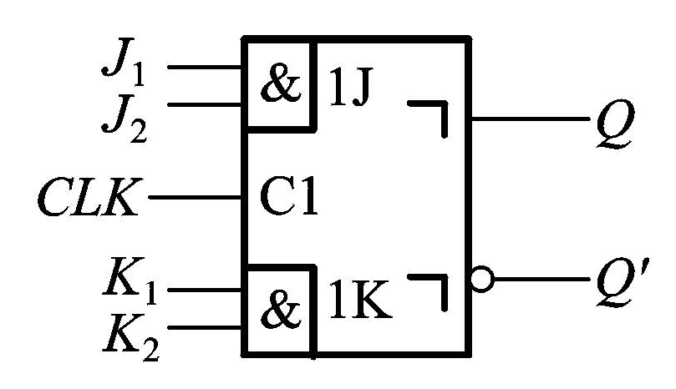
二、JK触发器
1.定义
0 | 0 | 0 | 0
0 | 0 | 1 | 1
1 | 0 | 0 | 1
1 | 0 | 1 | 1
0 | 1 | 0 | 0
0 | 1 | 1 | 0
1 | 1 | 0 | 1
1 | 1 | 1 | 0

Slide 51
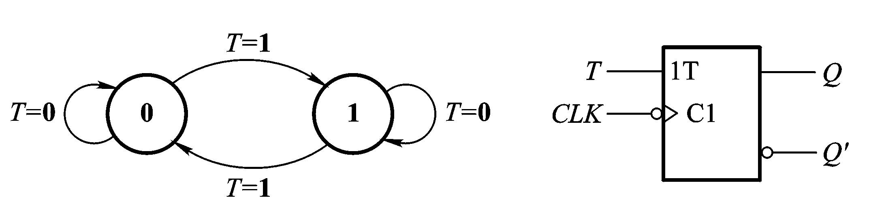
三、T触发器
1. 定义：凡在时钟信号作用下，具有如下功能的触发器
0 | 0 | 0
0 | 1 | 1
1 | 0 | 1
1 | 1 | 0

Slide 52
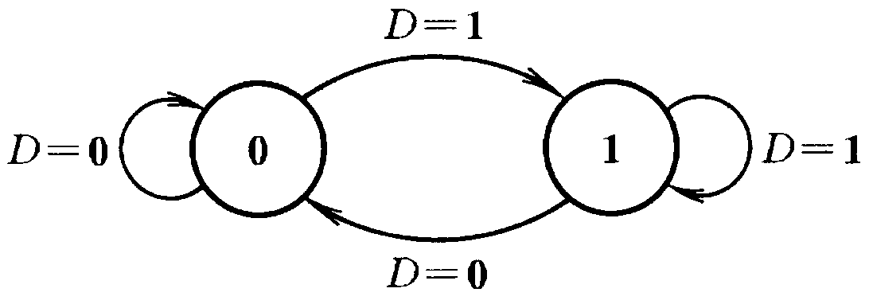

四、D触发器
1. 定义：凡在时钟信号作用下，具有如下功能的触发器
0 | 0 | 0
0 | 1 | 0
1 | 0 | 1
1 | 1 | 1

Slide 53
五、T'触发器
Q Q*
CP
Q
0 1
1 0
Q*=Q
C1
反相
Q’
注意T'触发器无输入信号。
T’触发器也无定型产品，令T=1即可实现。
观察这几种触发器，可以发现JK触发器的功能最全面，它具有
RS触发器的置1置0功能，也具有T触发器的保持反相功能。
D触发器只有一个输入端，用起来比较方便。
目前生产的时钟触发器定型产品只有JK触发器和D触发器两种。
用JK触发器和D触发器可以实现其它触发器的功能。

Slide 54
★★★★★不同类型时钟触发器间的转换
一、转换方法
待求触发器
(一) 转换要求
Q
输
入
转换
逻辑
已有
触发器
Q’
(二) 转换步骤：
CP
1. 写已有、待求触发器的特性方程；
2. 将待求触发器的特性方程变换为与已有触发器一致；
3. 比较两个的特性方程，求出转换逻辑；
4. 画电路图。
已有集成触发器：D、JK

Slide 55
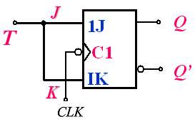
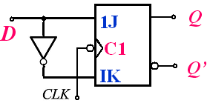
二、JK → D、T、T′、RS
“JK”的 特性方程：
(一) JK → D
转换图
“D” 的 特性方程：
(二) JK → T
“T” 的 特性方程：

Slide 56
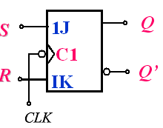
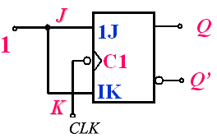
(三) JK → T′
转换图
“T ” 的特性方程：
即：T = 1
(四) JK → RS
若遵守约束条件，则

Slide 57
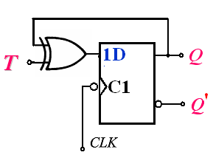
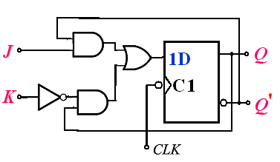
三、D → JK 、T、T ′、RS
转换图
(一) D → JK
D ：
JK ：
(二) D →T
T ：

Slide 58
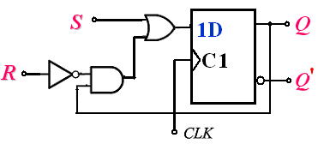
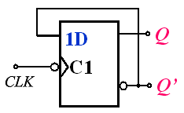
(三) D → T ′
转换图
T ′：
(四) D → RS
RS ：
(RS = 0)

Slide 59
小结
功能类型
特性方程
功能
置1、置0、保持
SR
触发器
JK
触发器
置1、置0、保持、计数(反相)
D
触发器
寄存
T
触发器
保持、计数(反相)
'
计数(反相)
T
触发器

Slide 60
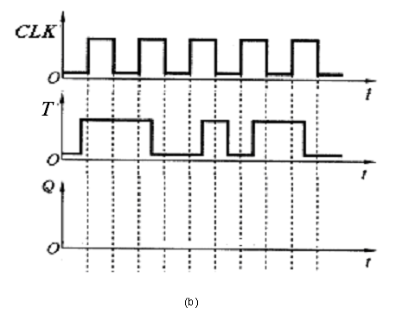
★★★★★例：将JK触发器转换成T触发器。JK触发器逻辑图如下图(a)所示，在该图上画出T触发器的转换图。并假设该T触发器各输入端的电压波形如下图(b)所示，试画出Q端对应的电压波形（设Q的初始状态为0）。
(a)

Slide 61
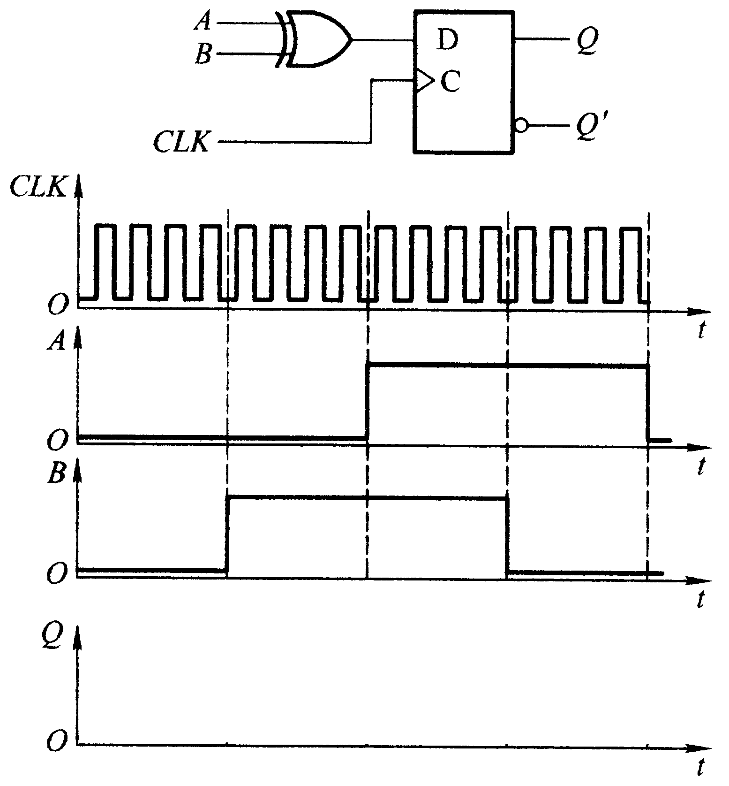
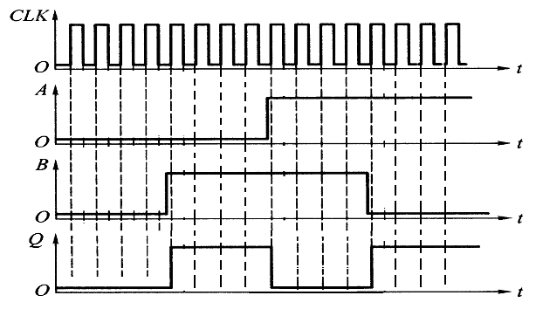
例：（课本P.254题5.19）电路和信号A、B的波形如下图所示。试画出Q端对应的电压波形（设Q的初始状态为0）。

Slide 62
例：（课本P.254题5.18）下图所示的各触发器的Q初始状态为0。试画出在CLK信号连续作用下各触发器的输出端Q的电压波形。
解题方法：
⑴先写出触发器输入端方程。
⑵将以上方程代入触发器的特性方程中，得到每个触发器的状态方程。
⑶根据状态方程画波形图，在此要注意触发变化的时钟（是上升沿还是下降沿）。
下降沿触发
上降沿触发

Slide 63
第六章时序逻辑电路 总结
主要内容：
1.时序逻辑电路的分析方法
2.常用的时序逻辑电路
3.时序逻辑电路的分析方法
掌握：
1.掌握寄存器和移位寄存器的组成原理。
2.掌握集成移位寄存器74LS194的功能和使用方法。
3.了解同步二进制计数器、十进制计数器
4.掌握同步十进制加法计数器74LS160、同步二进制加法计数器
74LS161（符号、功能表、管脚功能）
5.掌握环形计数器和扭环形计数器工作原理。
6.掌握任意进制加法计数器的构成方法及特点。
（主要是应用74LS160和74LS161设计M<N的N进制计数器）

Slide 64
★★★★★时序逻辑电路的分析：
例：试画出下图所示电路Q ₀ 、Q ₁ 的状态图和波形图。
(设Q ₀ 和Q ₁的初始状态均为0 且CLK如图所示)。

Slide 65
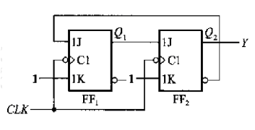


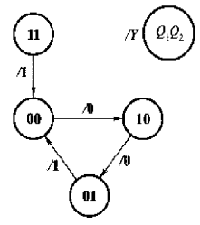
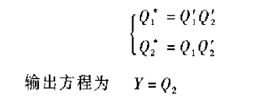
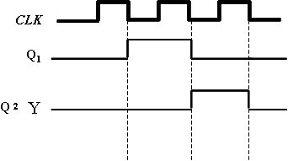
例：（课本P.346题6.1）分析下图所示的时序电路，请写出电路的驱动方程、状态方程和输出方程，画出电路的状态图和时序图。(设Q ₀ 和Q ₁的初始状态均为0 且CLK波形如图所示，时序图可在CLK波形下方完成)。
解：(1)由电路图求驱动方程：
(2)由JK触发器特性方程：
得状态转换方程：
(3)状态图为：
(4)波形图为：

Slide 66
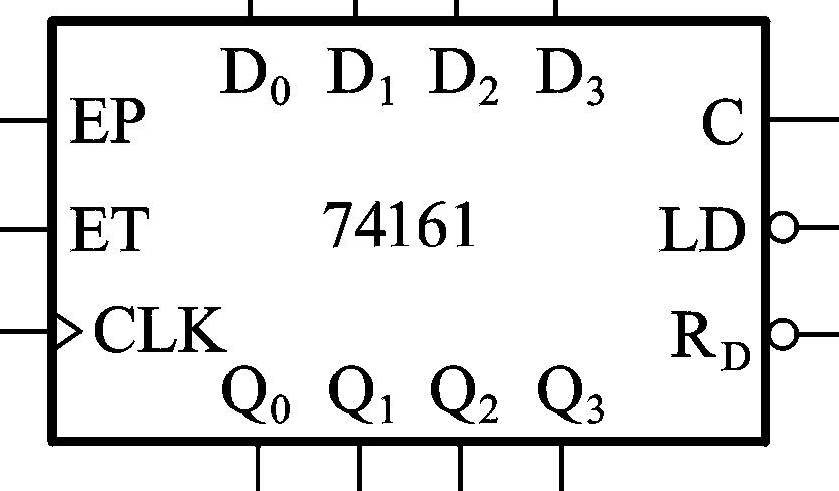
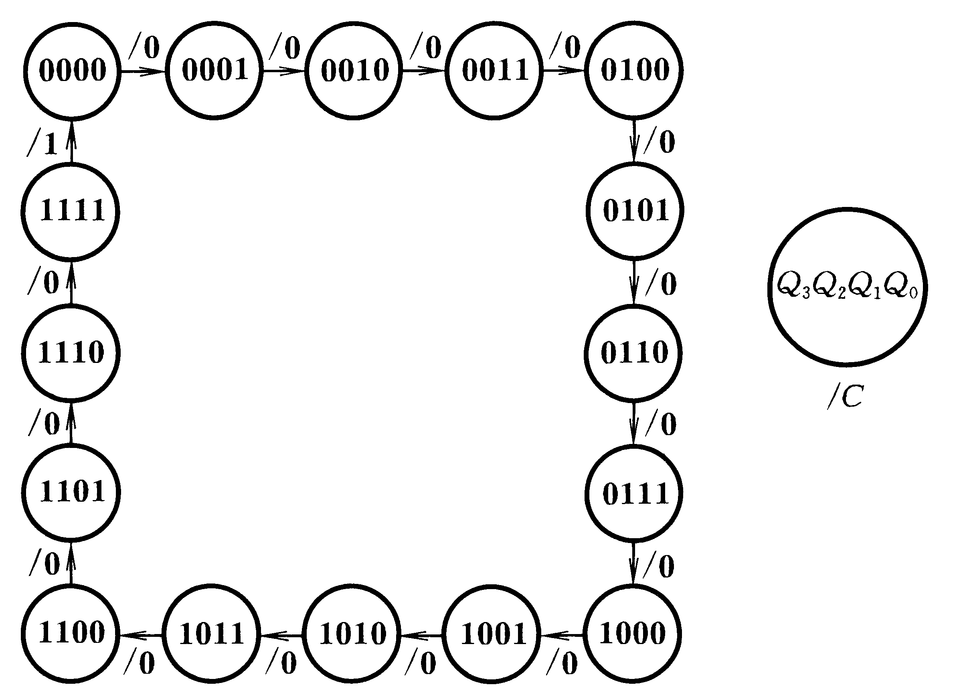
★★★★★两个重要的加法计数器器件
器件1：74161
LD’
该器件是4位二进制（即16进制）加法计数器。从功能表可看出：它是异步置零、同步置数并可加法计数。
功能表
工作状态
X
0
X
X
X
置 0（异步）
1
0
X
X
预置数（同步）
X
1
1
0
1
保持（包括C）
X
1
1
X
0
保持（C=0）
1
1
1
1
计数

Slide 67
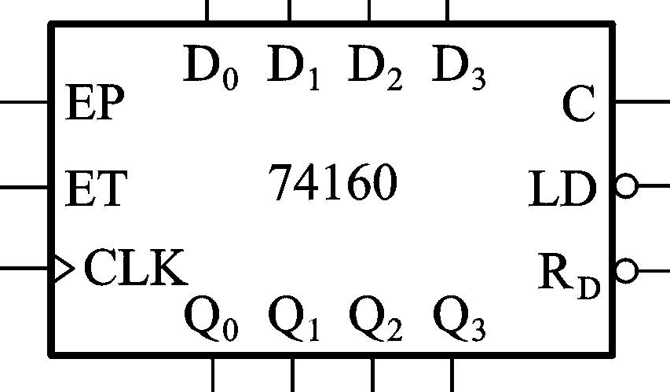
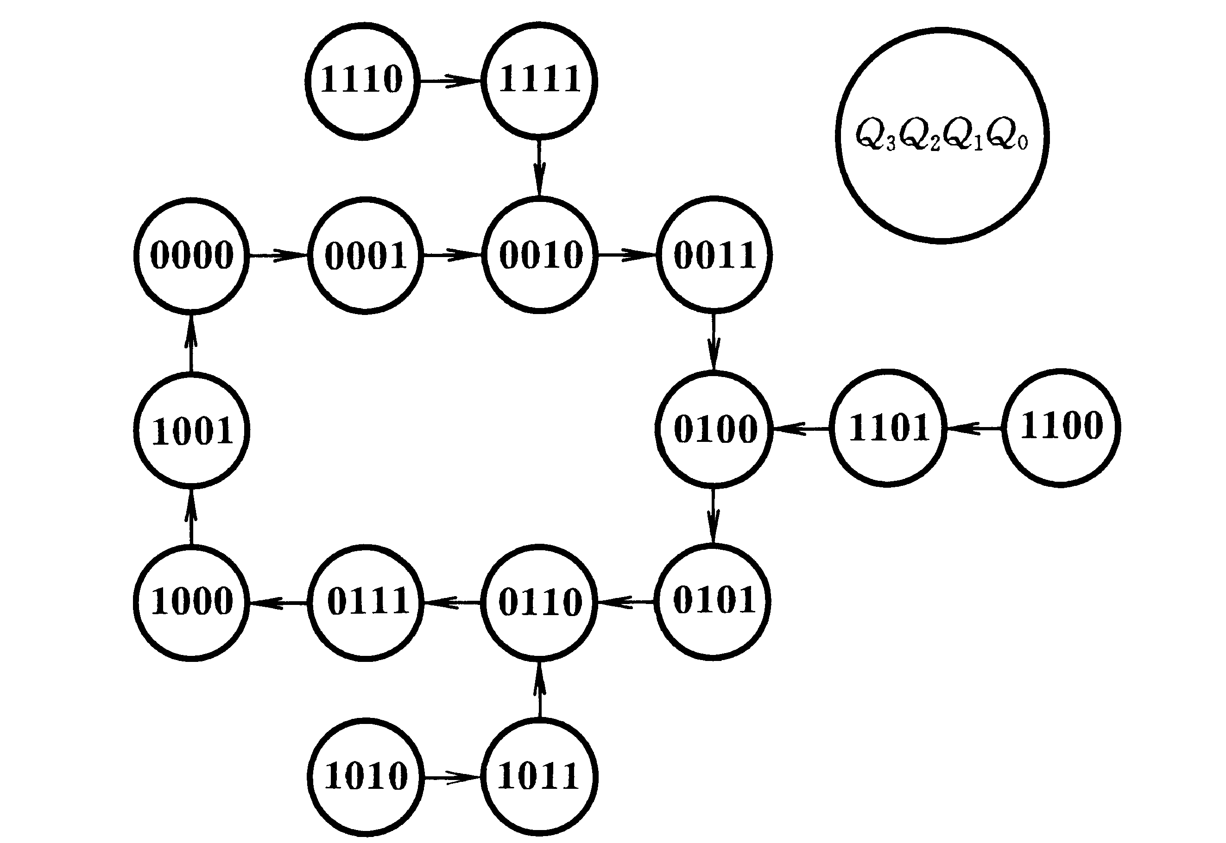
器件2：74160
该器件是十进制加法计数器。从功能表可看出：它是异步置零、同步置数并可加法计数，端口和功能表均与74161相同。
LD’
功能表
工作状态
X
0
X
X
X
置 0（异步）
1
0
X
X
预置数（同步）
X
1
1
0
1
保持（包括C）
X
1
1
X
0
保持（C=0）
1
1
1
1
计数

Slide 68
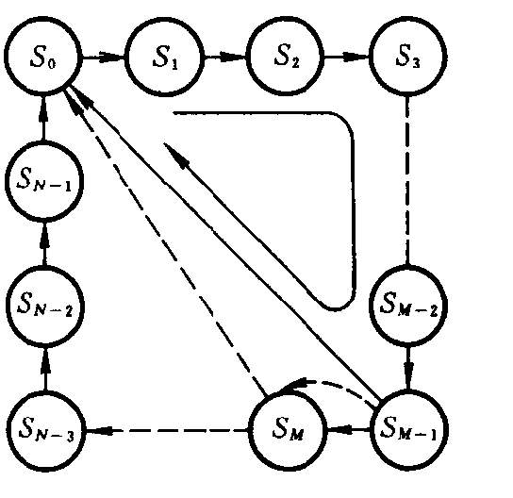
★★★★★任意进制计数器的构成方法
已有N进制计数器，需要得到M进制计数器，若M < N
在N进制计数器的顺序计数过程中，设法跳越N-M个状态。
方法：置零法（复位法），置数法（置位法）
1.置零法：利用74161（74160）异步清零端R’_{D}
原理：跳过N-M个状态
特点：从S₀（全0）开始，达到S_{M}状态时，回到S₀。其中S_{M}为瞬态
方法：
写出模M的二进制代码；
写出反馈逻辑R_{D}的表达式；
即M中所有为1的Q端相与非；画连线图

Slide 69
置零法（适用于有异步置零端的计数器）
S_{M}一出现马上给异步置零端输入一有效电平，使其复位为S₀(即0000)；
则有效计数状态为S₀—S_{M-1}，实现M进制计数。
注意S_{M}“转瞬即逝”，不是
有效状态。

Slide 70
2、置数法
利用LD’端预置数功能
同步式预置数的计数器（74160
，74161）：LD’的信号从S_{M-1}状态译出，待下一个CLK信号到来，才将所需数据置入。
采用置数法可以从计数循环的任一状态置入适当的数值而跳越
N-M个状态，获得M进制计数器。
方法：
写出模M-1的二进制代码；
写出反馈逻辑LD'的表达式；
即M-1中所有为1的Q端相与非；画连线图

Slide 71
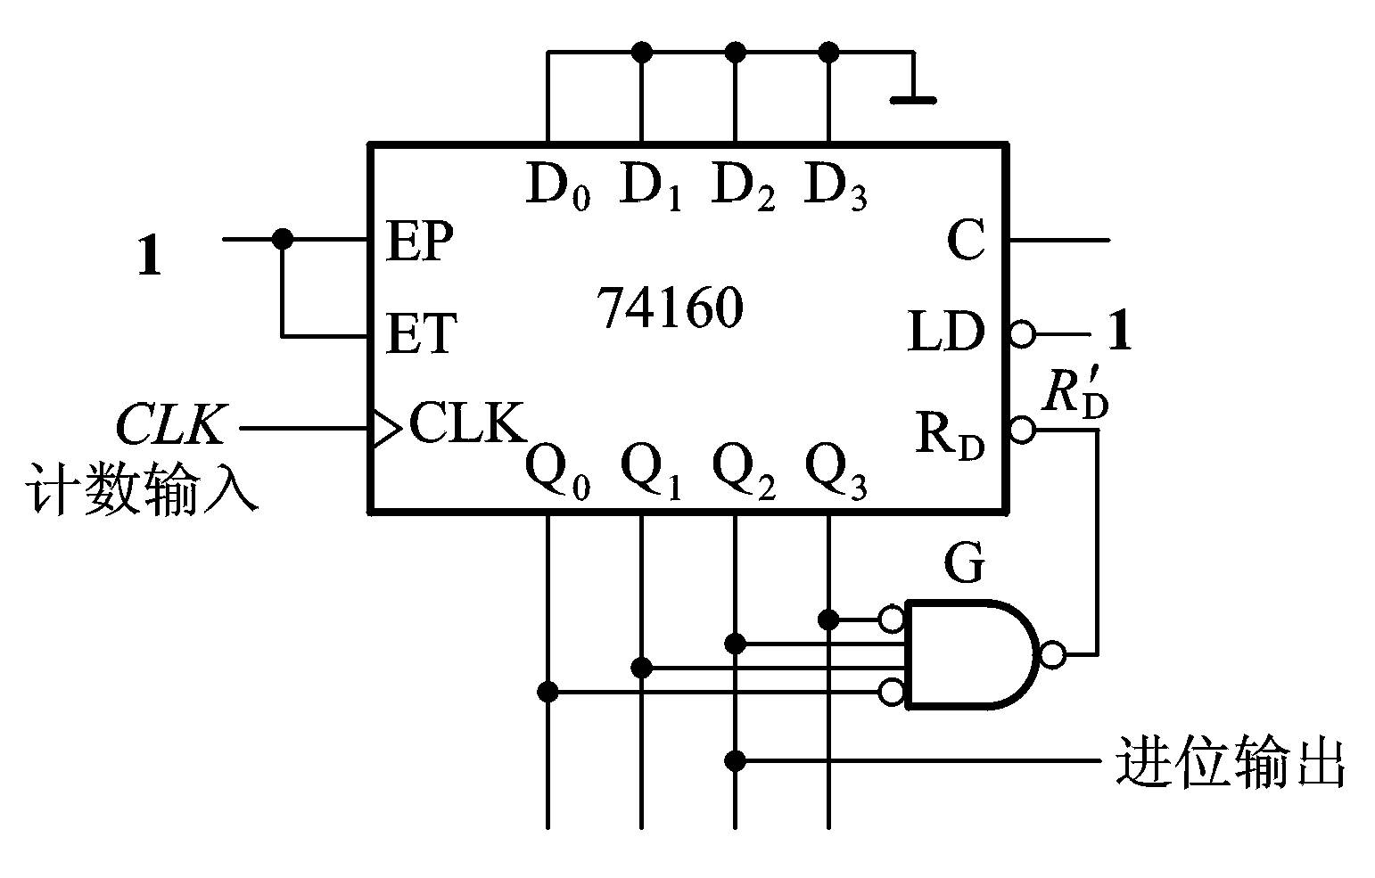
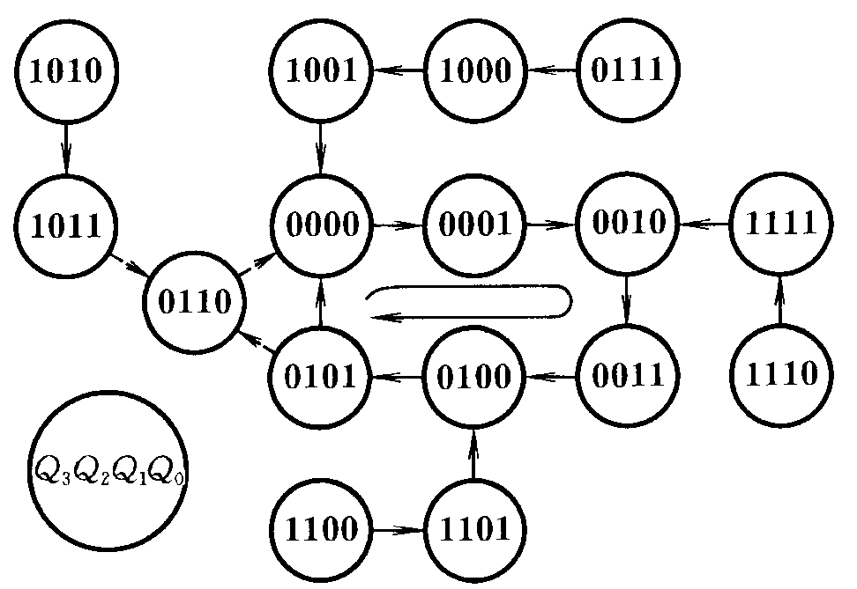
例6.3.2：用同步十进制计数器74160构成六进制计数器
（课本P.300）
解法1：用异步置零法
(1)六进制模M＝6，最小状态和最大状态分别用:S ₀ =Q₃Q₂Q₁Q₀=0000，
S _{M} =S ₆=Q₃Q₂Q₁Q₀=0110
(2)先令LD'=1，CLK=CLK，EP=ET=1，再用与非门设计：R’_{D}=(Q'₃Q₂Q₁Q'₀)’，进位输出=Q₂即可。
(3)当Q₃Q₂Q₁Q₀=0110时，R_{D}’=0，立刻使Q₃Q₂Q₁Q₀=0000。
(4)作连线图如下：

Slide 72
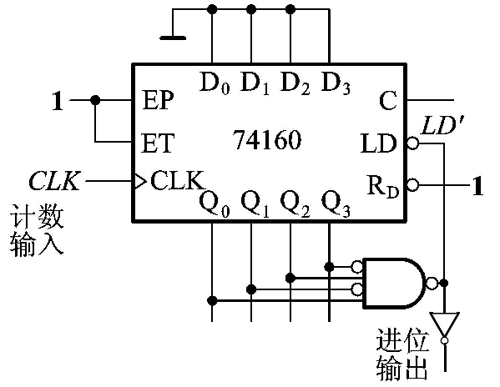
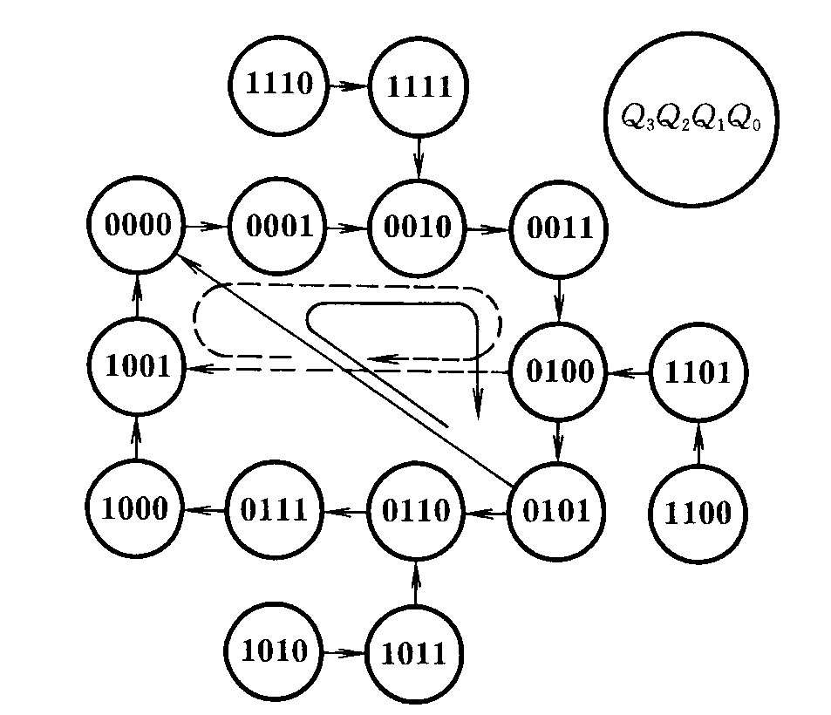
例：用74160以同步置数法设计一个六进制加法计数器。
解法2：（以后请用这种最漂亮的做法解题）
用同步置数法（74160和74161均为同步置数）
(1)六进制模M＝6，最小状态和最大状态分别用:S₀ =Q₃Q₂Q₁Q₀=0000和S_{M-1}＝S₅ =Q₃Q₂Q₁Q₀=0101。
(2)先令R'_{D}=1，CLK=CLK，EP=ET=1，再用与非门设计：LD’=(Q'₃Q₂Q'₁Q₀)’，进位输出=(LD’)'即可。
(3)当Q₃Q₂Q₁Q₀=0101时，LD'=0，进位输出=(LD')'=1。当下一个CLK上升沿到来时将预先置好的数： D₃D₂D₁D₀ =0000输出到Q₃Q₂Q₁Q₀=0000。
(4)作连线图如下：

Slide 73
例：课本P.343[题6.14]用74161以同步置数法设计一个十二进制计数器。
解：用同步置数法
(1)12进制模M＝12，最小状态和最大状态分别用:S₀ =Q₃Q₂Q₁Q₀=0000和S_{M-1}＝S₁₁ =Q₃Q₂Q₁Q₀=1011。
(2)先令R'_{D}=1，CLK=CLK，EP=ET=1，再用与非门设计：LD’=(Q₃Q’₂Q₁Q₀)’，进位输出Y=(LD’)'即可。
(3)当Q₃Q₂Q₁Q₀=1011时，LD'=0，进位输出Y=(LD')'=1。当下一个CLK上升沿到来时将预先置好的数： D₃D₂D₁D₀ =0000输出到Q₃Q₂Q₁Q₀=0000。
(4)作连线图如下：

Slide 74
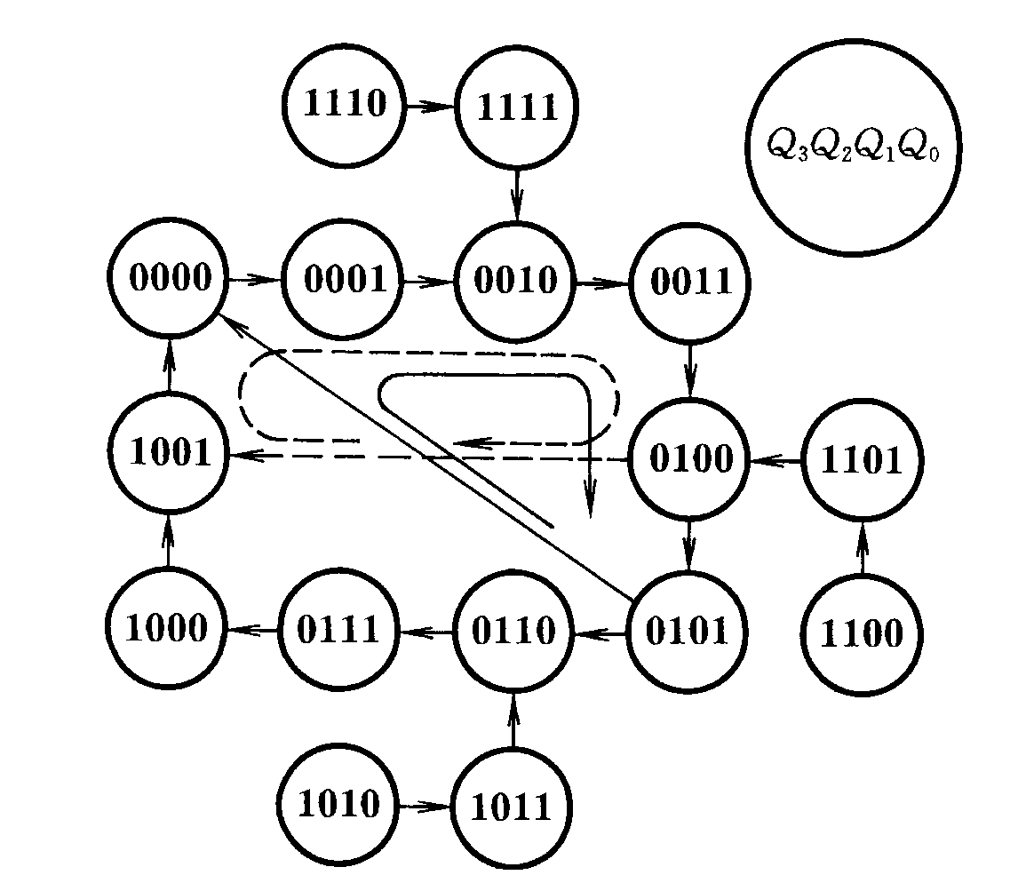
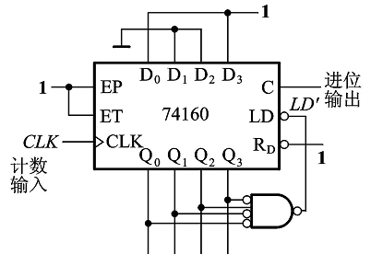
例：用74160以同步置数法设计一个
六进制加法计数器。
解法3：用置数法
(1)置最大数（1001）
(2)跳过状态 N－M=10－6=4
(3) LD’= (Q’₃Q₂Q’₁Q’₀)’
预置数： D₃D₂D₁D₀=1001
(4) 连线图
进位输出为C 。

Slide 75
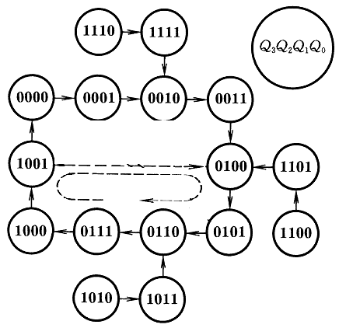
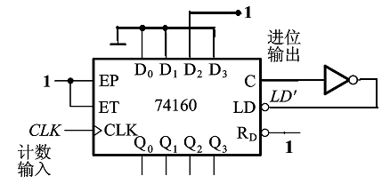
解法4：用置数法
(1)置最大数（1001）
(2)跳过状态 N－M=10－6=4
(3) LD’= C’
预置数： D₃D₂D₁D₀=0100
(4) 连线图
进位输出为C 。
注意：解法3、4只需要了解一下即可，不作为解题的主要方法。

Slide 76


补充：移位寄存器型计数器
1. 环形计数器：
设初始状态为Q₀Q₁Q₂Q₃=1000，经过573个时钟周期后状态为Q₀Q₁Q₂Q₃= ？ ？

Slide 77


2. 扭环形计数器
设初始状态为
Q₀Q₁Q₂Q₃=1000，
经过333个时钟周期
后状态为
Q₀Q₁Q₂Q₃= ？ ？

Slide 78
★★★★★实战：
1任何两个相邻代码之间只有一位不同的是：????
2为了将500份文件顺序编码，如果采用二进制代码，
最少需要几位？如果采用八进制或十六进制代码呢？
3双向模拟开关通常由什么构成？
4一个计数器的最大计数值为300，该计数器至少需要几个
触发器构成?
5CMOS或非门集成电路，其悬空的输入端相当于输入逻辑“1”吗？
68421BCD码的1001比0001大，对吗？
7若两个函数具有相同的卡诺图，则两个逻辑函数必然相等吗？
8把JK触发器的J、K端连在一起，就可以构成D一个触发器。
9一个4位循环递增二进制计数器，设其初始状态Q₃Q₂Q₁Q₀＝0010 ，
当它经过500个时钟周期后，其最终的状态是Q₃Q₂Q₁Q₀是多少？

Slide 79
10可以实现“线与”功能的是：
11一个计数器若要从0按自然态序计数到十进制数300，这个电路需
要几个触发器 ？
12一个16选一数据选择器，其地址输入（选择控制输入）端有几个 ？
13因为逻辑表达式A+B+AB=A+B成立，则AB=0也成立？
14TTL与非门多余的输入端可以接地，而不影响其运算结果？
15RS触发器的约束条件RS=0表示不允许出现R=S=0的输入，对吗？
16逻辑电路中用“1”和“0”分别表示两种状态,二者无大小之分？
17一个二进制负数(－10010)₂ ，其反码是： ，
补码是： 。
18在如图4所示的TTL电路中，
若关门电阻Roff ＝0.7kΩ，
开门电阻Ron＝2 kΩ，
试写出该电路的逻辑表达式F＝ ？ 。

